Slide 1
Re shen （热身）Class room phrases
re shen 热身
bi ji 笔记
lian xi 练习
ce yan 测验
kao shi 考试
zuo ye 作业
wen ti 问题
warm up
notes
practice
quiz
test/exam
homework
question

Slide 2
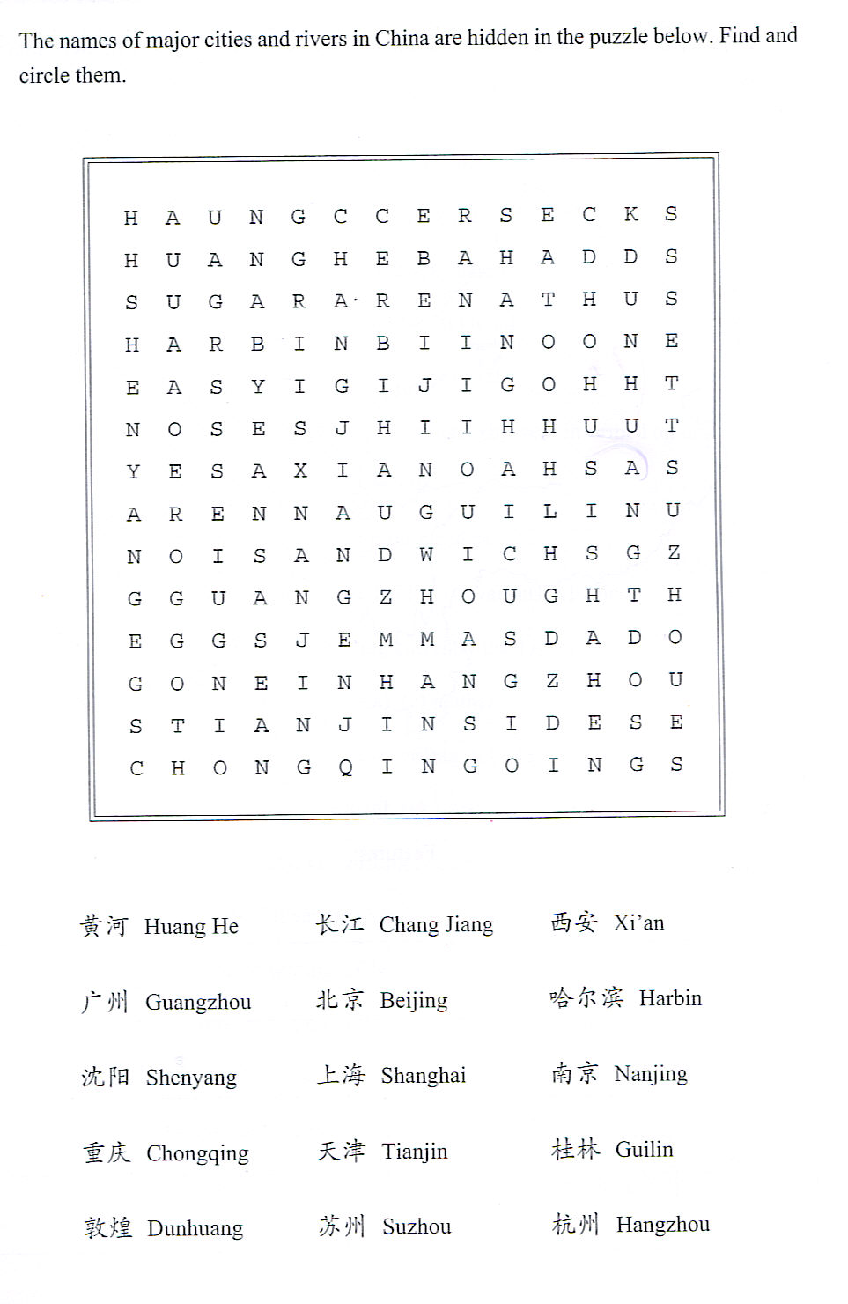
Yellow River
Yangtze River

Slide 3
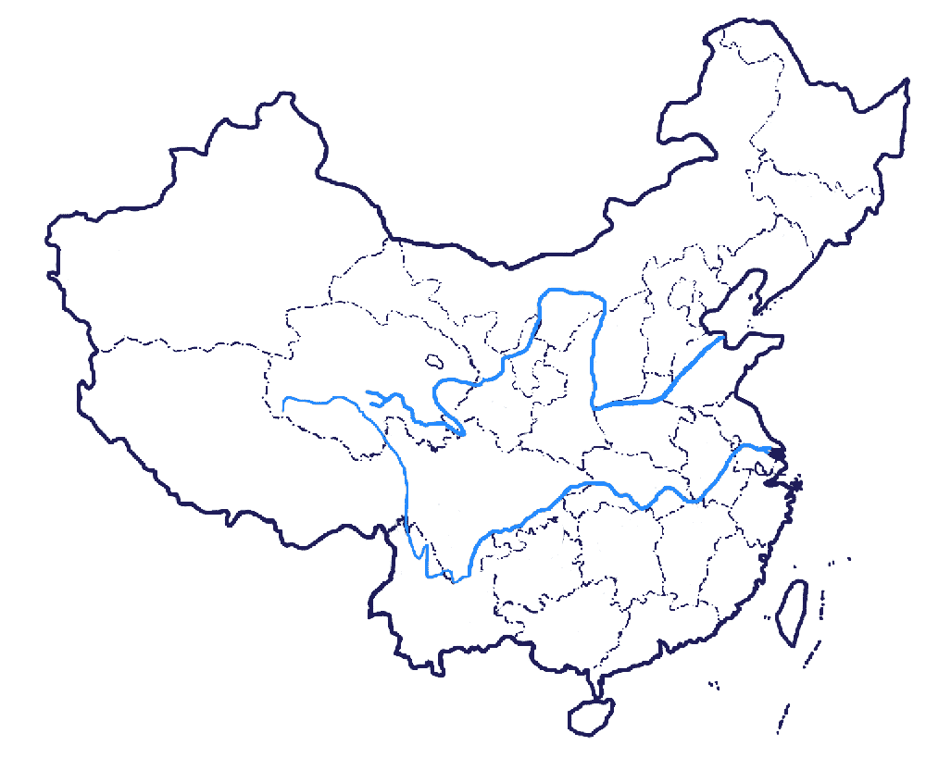

Slide 4
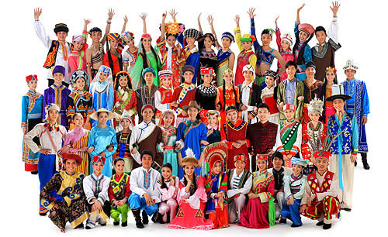

Slide 5
Ni hao
hello
你好

Slide 6
zhong guo
China
中国

Slide 7
mei guo
United States
美国

Slide 8
The top 5 largest countries
e luo si 俄罗斯
Russia
jia na da 加拿大
Canada
zhong guo 中国
China
mei guo 美国
U.S
ba xi 巴西
Brazil

Slide 9
口 日 水 山 木 火 人 月

Slide 12
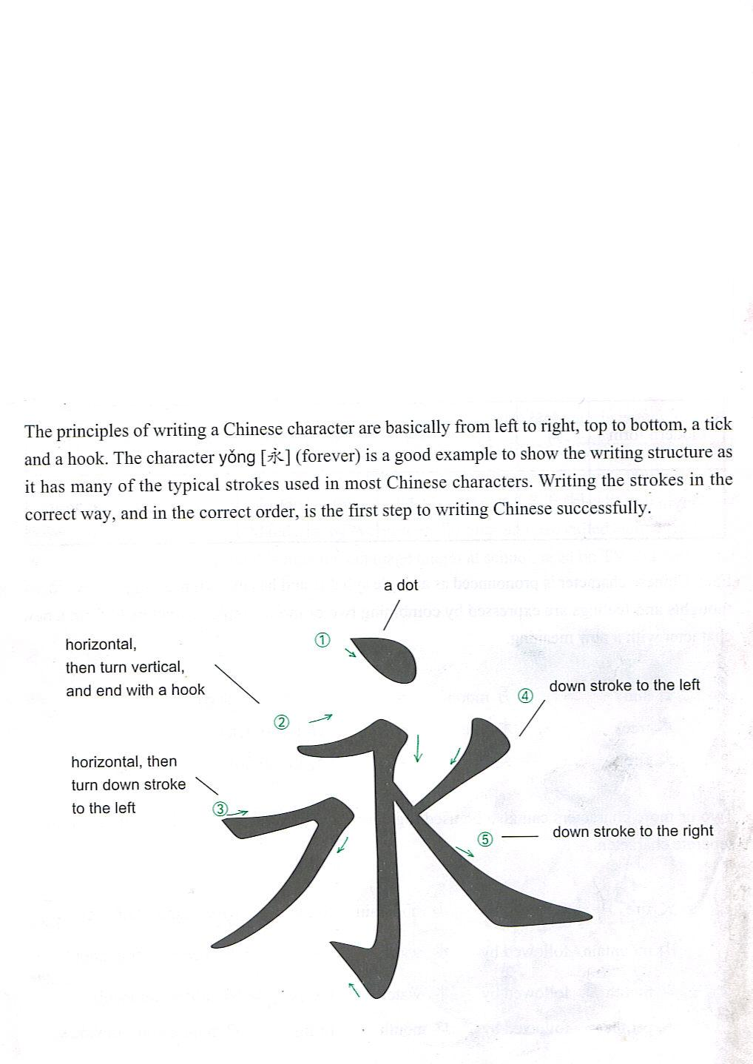

Slide 13
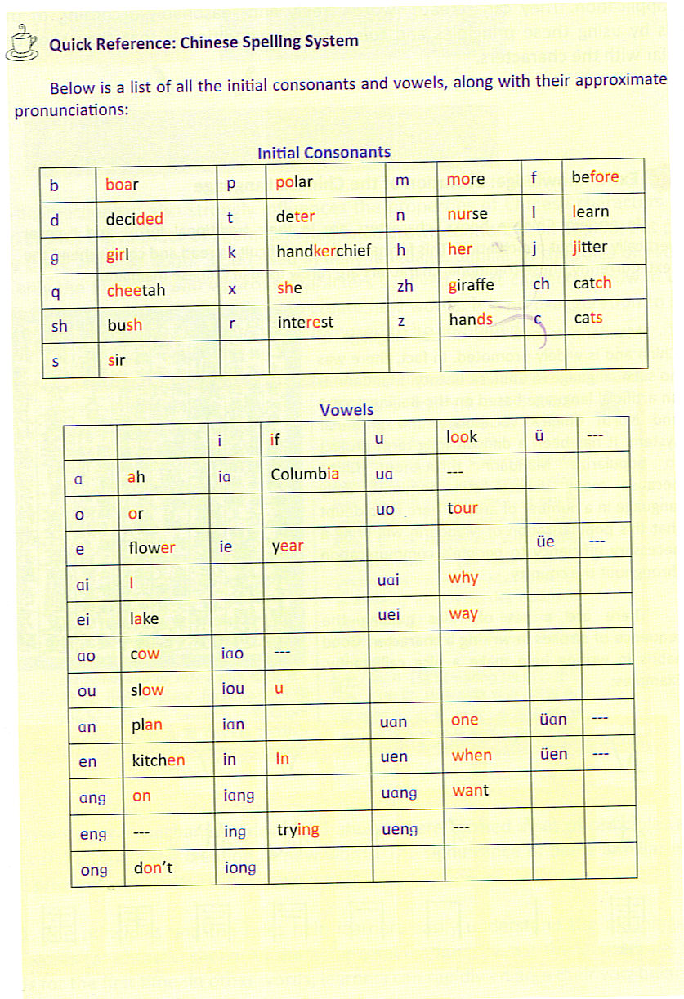

Slide 14
shi
am/is/are
是

Slide 15
Ni
you
你

Slide 16
wo
I/me
我

Slide 17
ta
ta
He/him
She/her
他
她

Slide 18
You – 你
你是
You are
我是
I/me – 我
I am
Am/is/are – 是
He/him – 他
他是
He is
She/her – 她
她是
She is

Slide 19
我是
冯老师

Slide 20
http://www.mandarintools.com/chinesename.html

Slide 21
测验提醒！！！QUIZ-Matching
QUIZ study guide:
A Day: Wednesday (08/12) B Day: Thursday (08/13)
口 mountain
山 am/is/are
人 water
火 sun
水 moon
我 I/am
你 mouth
月 you
日 fire
是 tree/wood

